Slide 1

1
55
Home
About
Resources
ساختار های پیچیده داده
Start Slide

Slide 2
استاد امین مصطفوی
2
55
Home
About
Resources
ستاره کاشانچی
روژین صداقت
ابوالفضل صادق نژاد
امیر مهدی علی نوری
Start Slide

Slide 3
3
55
Home
About
Resources
01
نحوه‌ی تعریف، مقداردهی و طراحی ساختارها
مبانی و ضرورت استقاده از ساختار

Slide 4
3
55
Home
About
Resources
02
کار با آرایه‌ها و توابع در کنار ساختارها
نحوه‌ی تعریف، مقداردهی و طراحی ساختارها
مبانی و ضرورت استقاده از ساختار

Slide 5
3
55
Home
About
Resources
03
اشاره‌گرها و مدیریت پویا در ساختارها
کار با آرایه‌ها و توابع در کنار ساختارها
نحوه‌ی تعریف، مقداردهی و طراحی ساختارها

Slide 6
3
55
Home
About
Resources
04
کاربردهای پیشرفته و حرفه‌ای ساختارها
اشاره‌گرها و مدیریت پویا در ساختارها
کار با آرایه‌ها و توابع در کنار ساختارها

Slide 7
3
55
Home
About
Resources
05
کاربردهای پیشرفته و حرفه‌ای ساختارها
اشاره‌گرها و مدیریت پویا در ساختارها

Slide 8
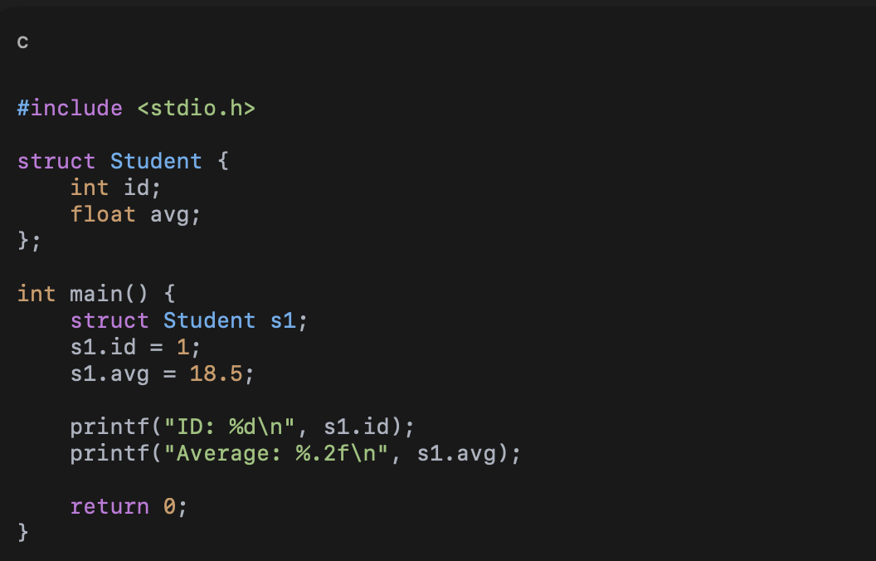

4
55
Home
About
Resources
بخش اول : مبانی و ضرورت استفاده از ساختارها در زبان C
تعریف ساختار (Structure)در زبان C
Structureیک نوع داده‌ی تعریف‌شده توسط کاربر است
شامل چند متغیر مرتبط
با نوع‌های داده‌ی متفاوت

Slide 9
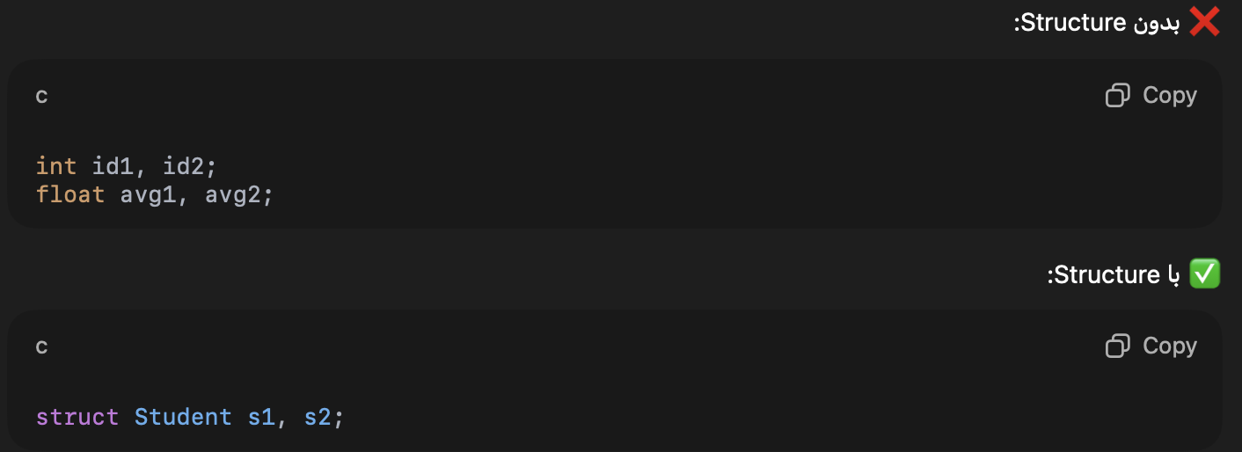
5
55
Home
About
Resources
چرا structure لازم است؟
کاهش تعداد متغیر ها
نظم دهی داده ها
افزایش خوانایی
✅ با ساختار :
❌ بدون ساختار :

Slide 10
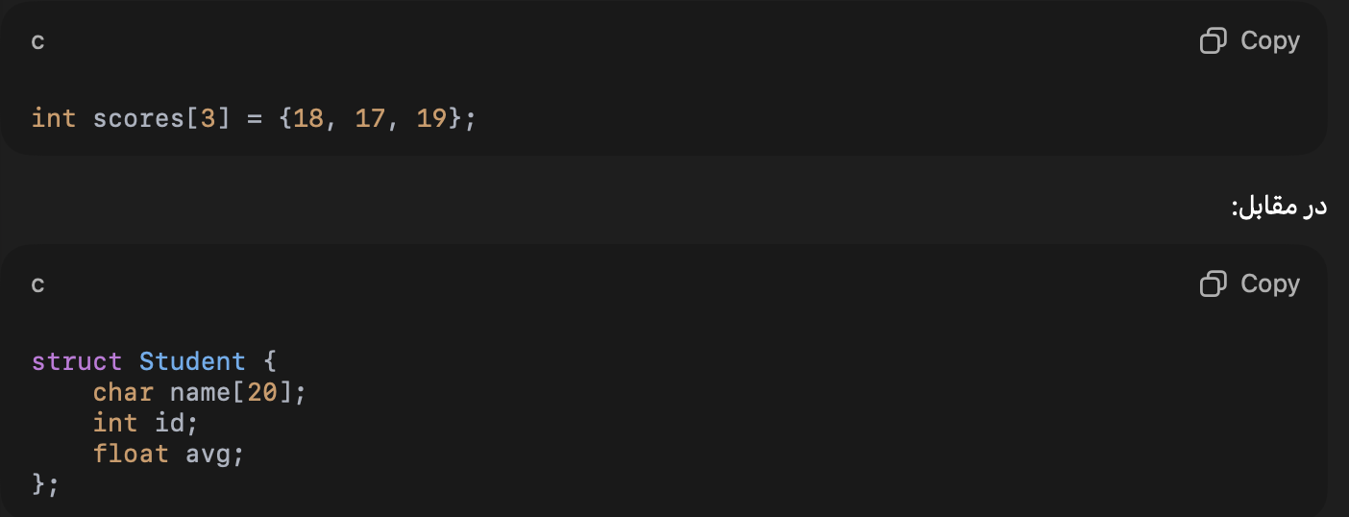
6
55
Home
About
Resources
تفاوت با آرایه ها
ساختار :
آرایه :
داده های غیر هم نوع
داده های هم نوع

Slide 11
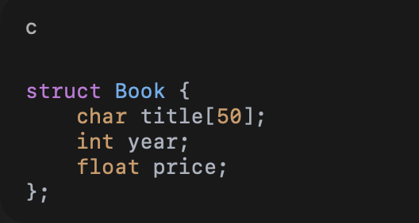
7
55
Home
About
Resources
مدلسازی دنیای واقعی
مثال ها : دانشجو --- کتاب --- محصول

Slide 12
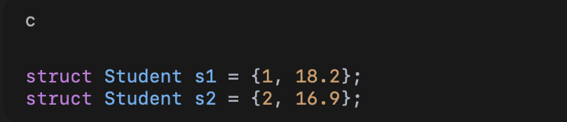

8
55
Home
About
Resources
ساخت چند نمونه از یک Structure
امکان ایجاد چند نمونه که هر کدام از آنها داده ای مستقل از یکدیگرند.

Slide 13
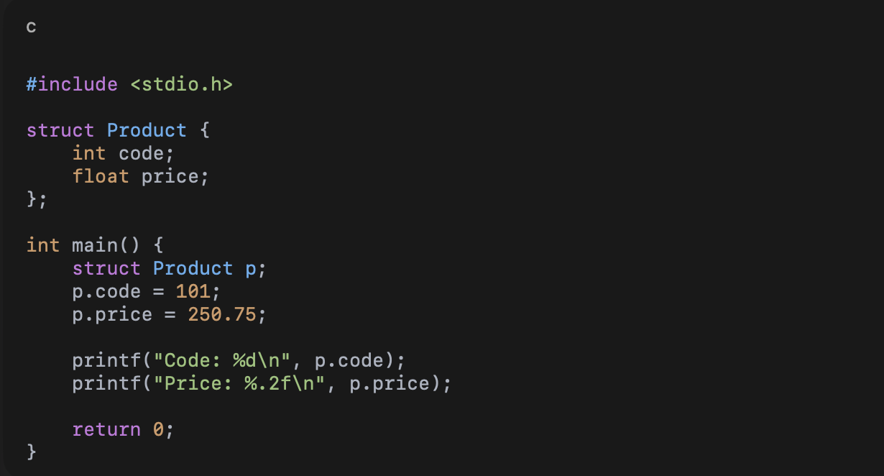
جمع بندی بخش اول
9
55
Home
About
Resources

Slide 14
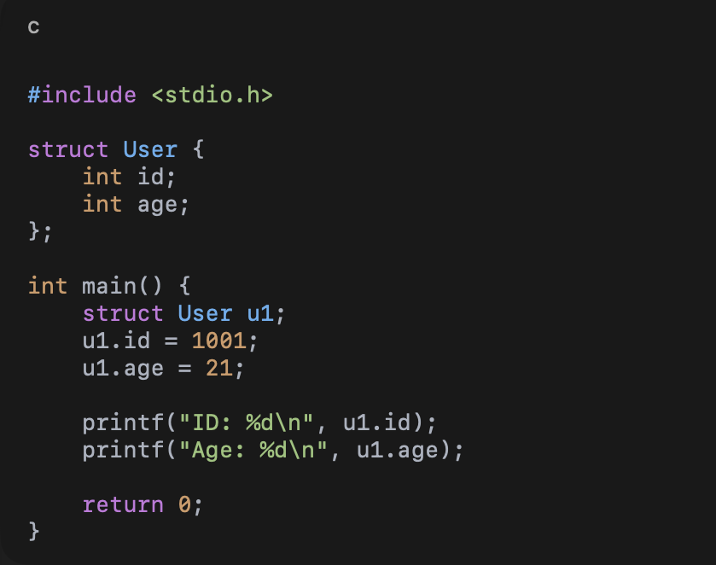
10
55
Home
About
Resources
بخش دوم :نحوه تعریف ، مقداردهی و طراحی ساختار ها
نحوه تعریف یک ساختار و ایجاد نمونه
تعریف ساختار با struct
تعیین اعضا
ساخت نمونه از structure

Slide 15
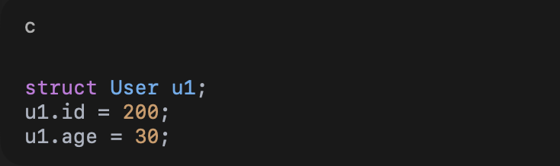
11
55
Home
About
Resources
دسترسی به اعضای ساختار با عملگر نقطه
دسترسی به اعضا با نقطه ( .‌ )
فقط برای متغیر های معمولی structure

Slide 16
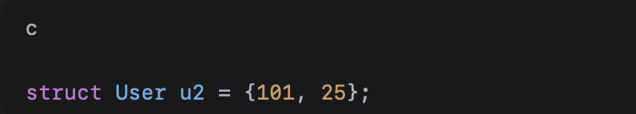
12
55
Home
About
Resources
مقداردهی اولیه Structure
مقداردهی هنگام تعریف که در آن ترتیب اعضا مهم است.
اگر ترتیب اشتباه وارد بشه ، برنامه خطا نمی‌ده ولی نتیجه غلط می‌شه

Slide 17
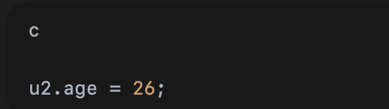
13
55
Home
About
Resources
تغییر مقادیر اعضای Structure
امکان تغییر مقادیر در هر زمان ، مشابه متغیر های عادی

Slide 18
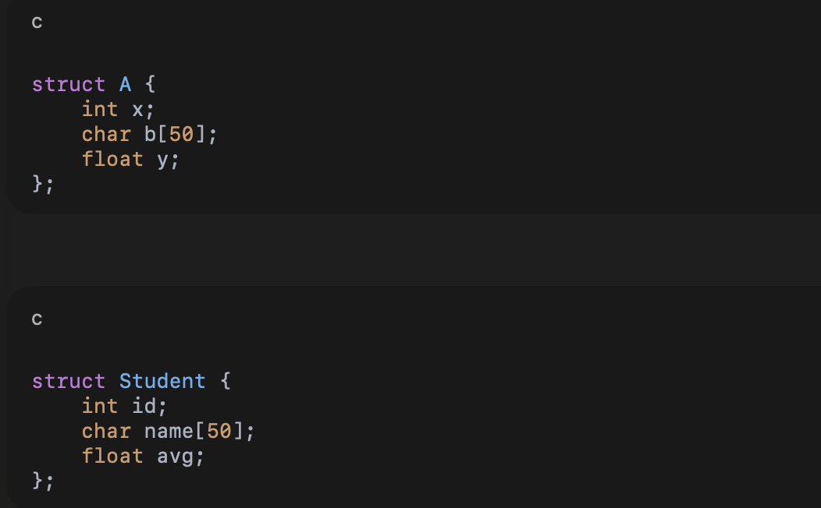
14
55
Home
About
Resources
اصول طراحی Structure خوانا و منظم
نامگذاری واضح --- ترتیب منطقی اعضا --- جلوگیری از پیچیدگی بی مورد
❌ طراحی بد
✅طراحی خوب

Slide 19
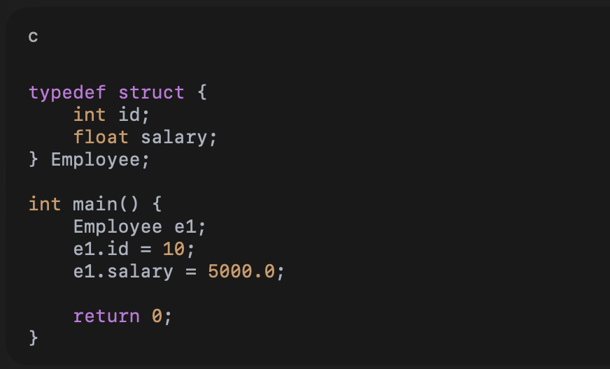
15
55
Home
About
Resources
استفاده از typedef برای ساده سازی
حذف نوشتن مکرر struct
افزایش خوانایی کد

Slide 20
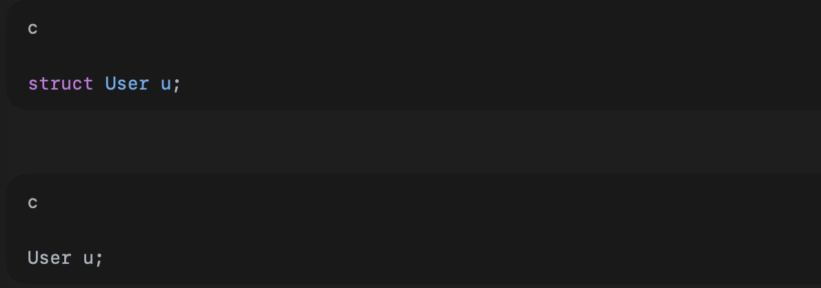
16
55
Home
About
Resources
تفاوتstruct معمولی با typedef شده
بدون typedef => رسمی تر و طولانی تر
با typedef => ساده تر

Slide 21
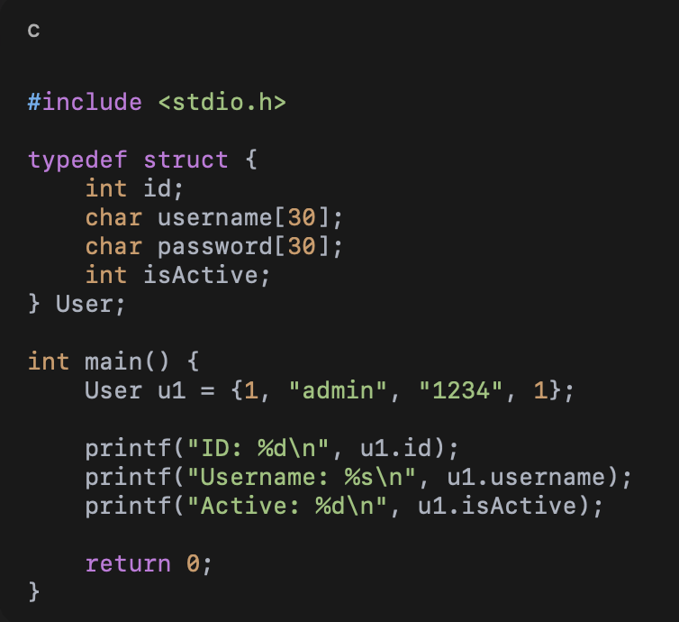
17
55
Home
About
Resources
مثال عملی : طراحی ساختار مدیریت کاربر
طراحی اطلاعات پایه کاربر به صورت خوانا و قابل توسعه

Slide 22
18
55
Home
About
Resources
نکات مهم برای طراحی حرفه ای
حداقل سازی اعضا : بتوان بعدا به آن اعضای جدید اضافه کرد .
آمادگی برای توسعه : وابتگی زیاد ایجاد نکند .
هماهنگی با پروژه های بزرگ : در توابع مختلف قابل استفاده باشد .

Slide 23
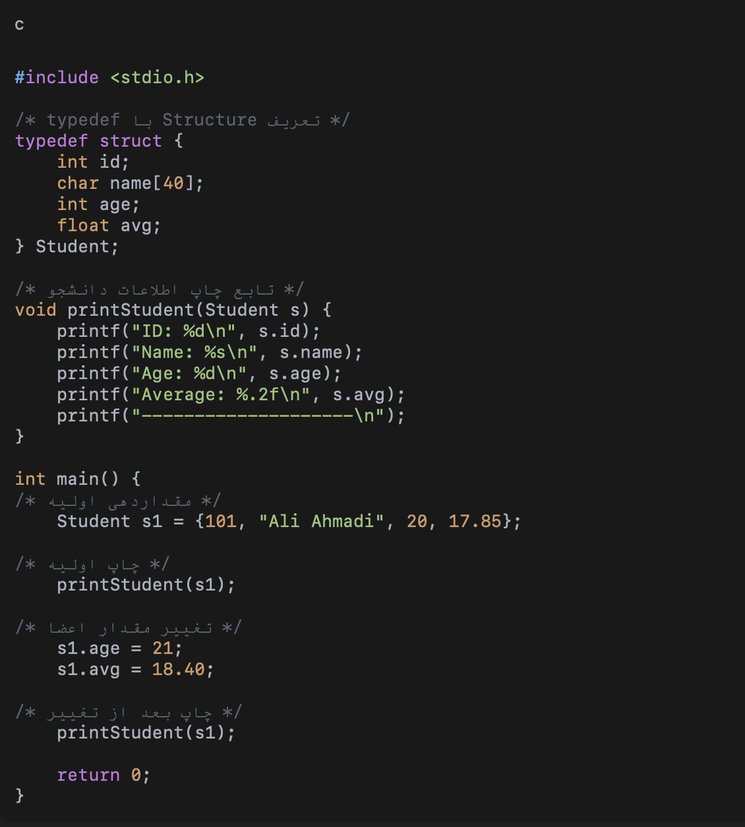
جمع بندی بخش دوم
19
55
Home
About
Resources

Slide 24
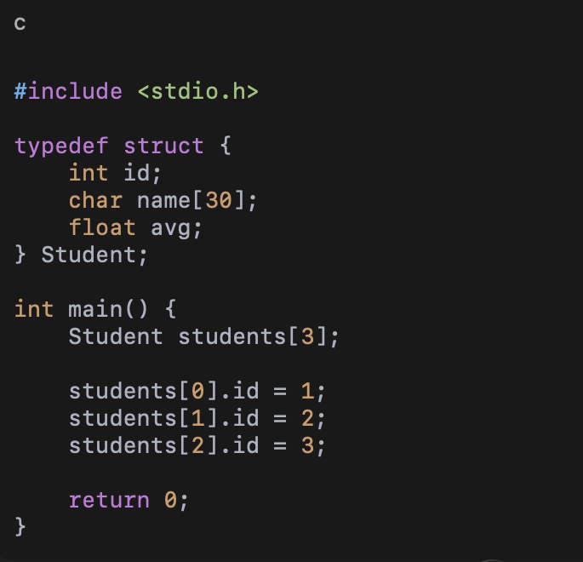
20
55
Home
About
Resources
ایجاد آرایه از ساختار ها
ذخیره چند داده ی مشابه و مدیریت مجموعه ای از داده ها و اشیای هم نوع

Slide 25
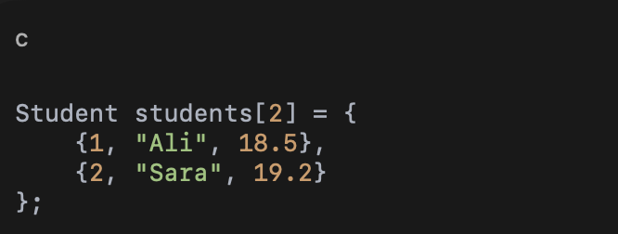
21
55
Home
About
Resources
مقداردهی اولیه آرایه ی structure
مقداردهی همزمان چند structure و خوانایی بالاتر آن

Slide 26
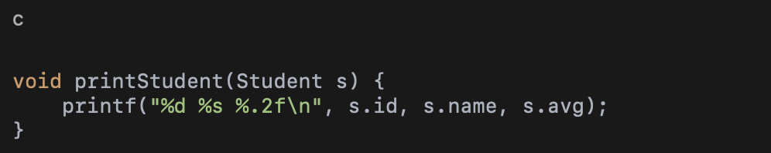
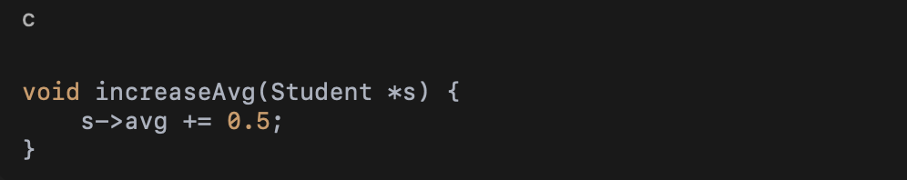
22
55
Home
About
Contact
ارسال structure به تابع (By Value)
کپی کامل structure فقط برای خواندن اطلاعات مناسب است .
ارسال structure به تابع (By Pointer)
بدون کپی کردن و امکان تغییر مقدار

Slide 27
23
55
Home
About
Resources
تفاوت By Value و By Pointer
By Value => امن ولی پرهزینه
By Pointer => سریع و قابل تغییر
هر جا تغییر بخوایم ، پوینتر میفرستیم!

Slide 28
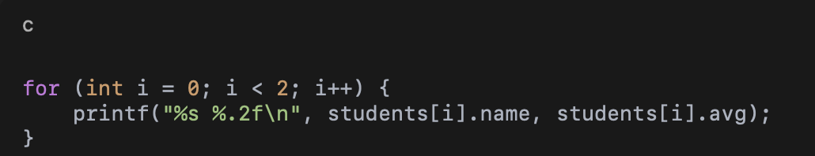
24
55
Home
About
Resources
پیمایش آرایه ای از Structure
استفاده از حلقه for برای دسترسی به اعضا

Slide 29
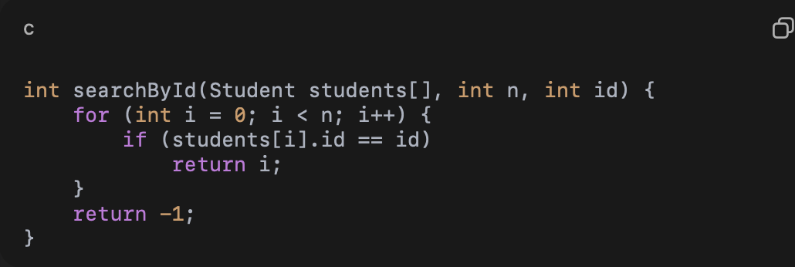
25
55
Home
About
Resources
جستجو در آرایه ای از Structure
پیدا کردن داده خاص
استفاده در پروژه ها
خروجی تابع اندیس دانشجو یا ۱- است .

Slide 30
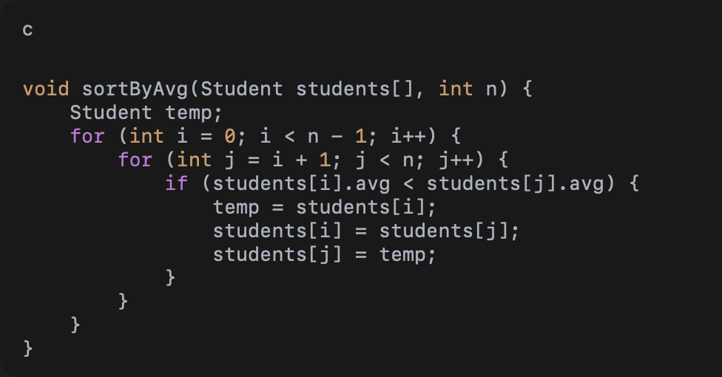
26
55
Home
About
Resources
مرتب سازی آرایه ی Structure
مرتب سازی بر اساس فیلد خاص --- الگوریتم ساده
در اینجا کل Structure جا به جا میشه ، نه فقط یک عضو!

Slide 31
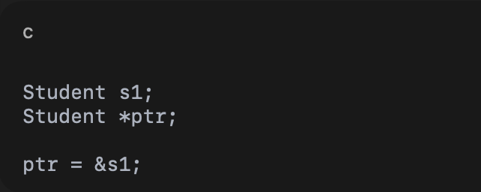
27
55
Home
About
Resources
بخش اول : اشاره گر ها و مدیریت پویا در ساختار ها
تعریف اشاره گر به Structure
تعریف اشاره گر به Structure
نگهداری ادرس ساختار در حافظه

Slide 32
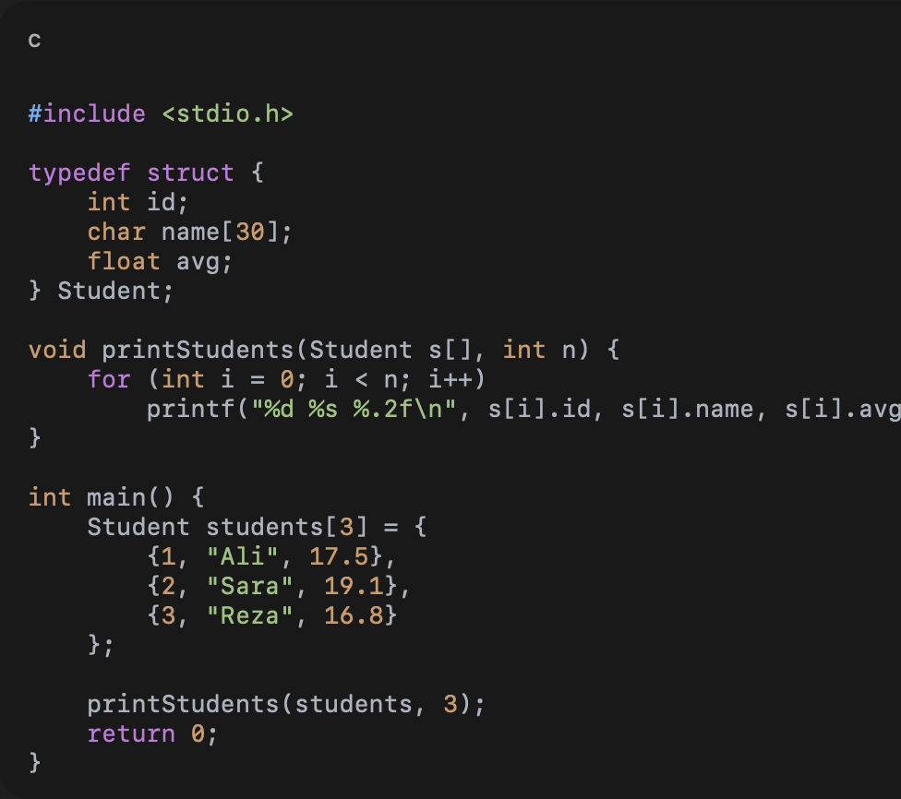
28
55
Home
About
Resources
مدیریت لیست دانشجویان

Slide 33
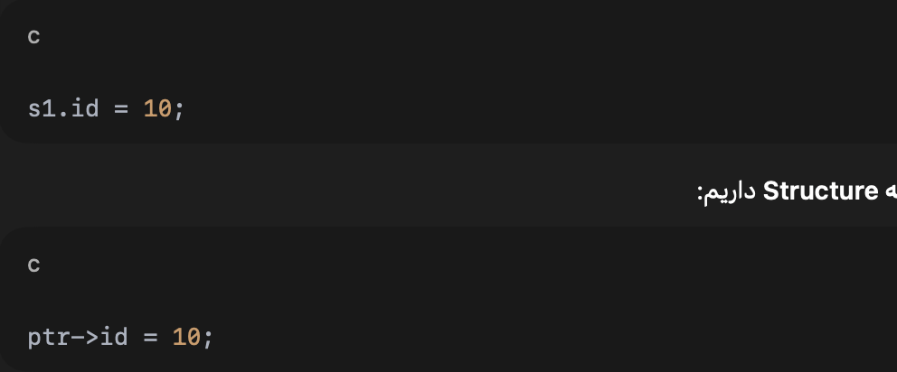
29
55
Home
About
Resources
تفاوت عملگر . و ->
‘ ->’ برای متغیر Structure
‘ . ’ برای متغیر Structure
-> یعنی اول برو به آدرس و بعدش عضو رو بردار

Slide 34
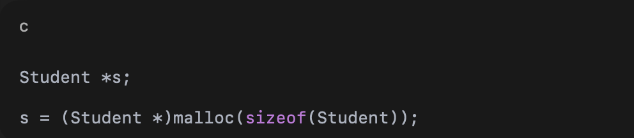
30
55
Home
About
Resources
تخصیص پویای Structure با malloc
ساخت StructureدرHeap
اندازه حافظه مشخص چون در برنامه های واقعی معمولا تعداد Structure از قبل مشخص نبوده و برای این کار از حافظه پویا(Dynamic Memory) استفاده می شود.
این Structure تو Heap ساخته شده ، نه Stack !

Slide 35
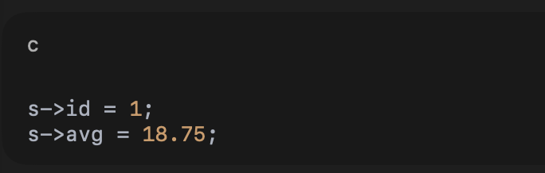
31
55
Home
About
Resources
مقداردهی به Structure داینامیک
استفاده از -> برای مقداردهی اعضا
اینجا استفاده از . کاملا غلطه ! ❌

Slide 36
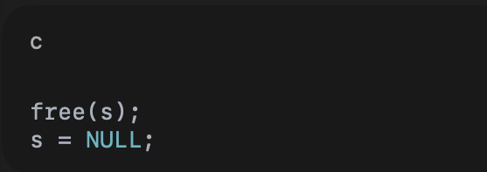
32
55
Home
About
Resources
آزادسازی حافظه (free)
برای جلوگیری از Memory Leak
و مدیریت درست حافظه

Slide 37
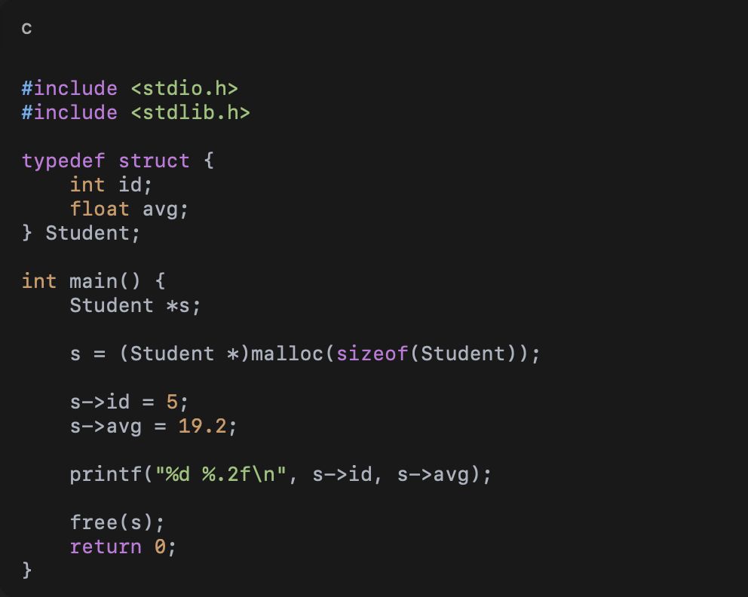
33
55
Home
About
Resources
مثال کامل از Structure داینامیک
حذف نوشتن مکرر struct
افزایش خوانایی کد

Slide 38
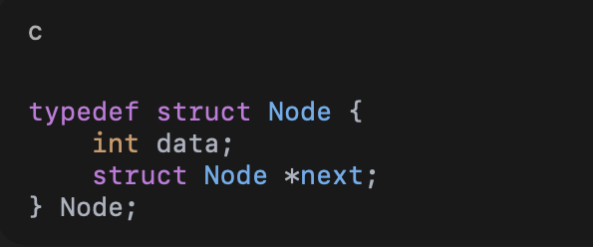
34
55
Home
About
Resources
Structure خود ارجاع (Self-Referential)
اشاره گر به خودش : داخل ساختار ، یک اشاره گر به همان نوع ساختار وجود دارد .
پایه لیست پیوندی ، Tree و Graph

Slide 39
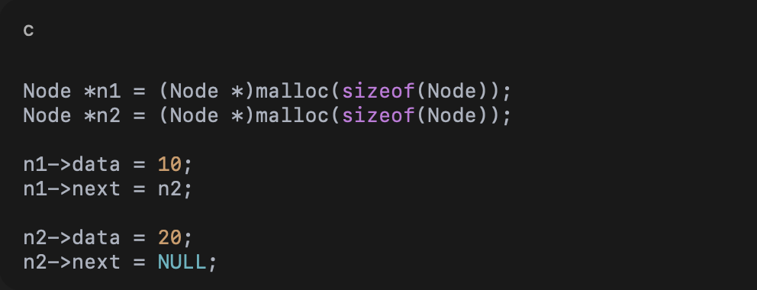
35
55
Home
About
Resources
ساخت یک Node از لیست پیوندی
10 → 20 → NULL

Slide 40
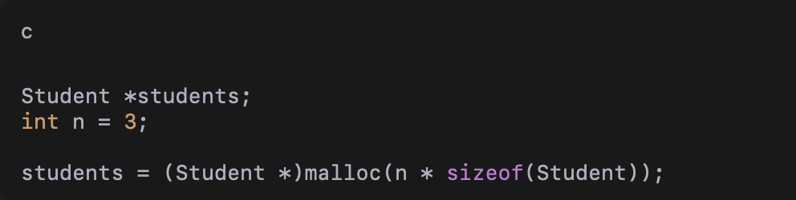
36
55
Home
About
Resources
ترکیب Pointer + Structure + آرایه پویا
در پروژه های واقعی چون تعداد داده ها مشخص نیست(نامحدود است) حافظه باید داینامیک باشد که Structure + Pointer بهترین انتخاب برای مدیریت آن هاست .

Slide 41
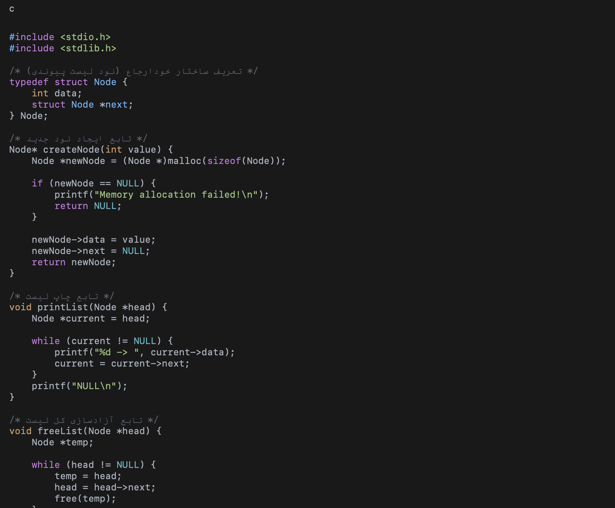
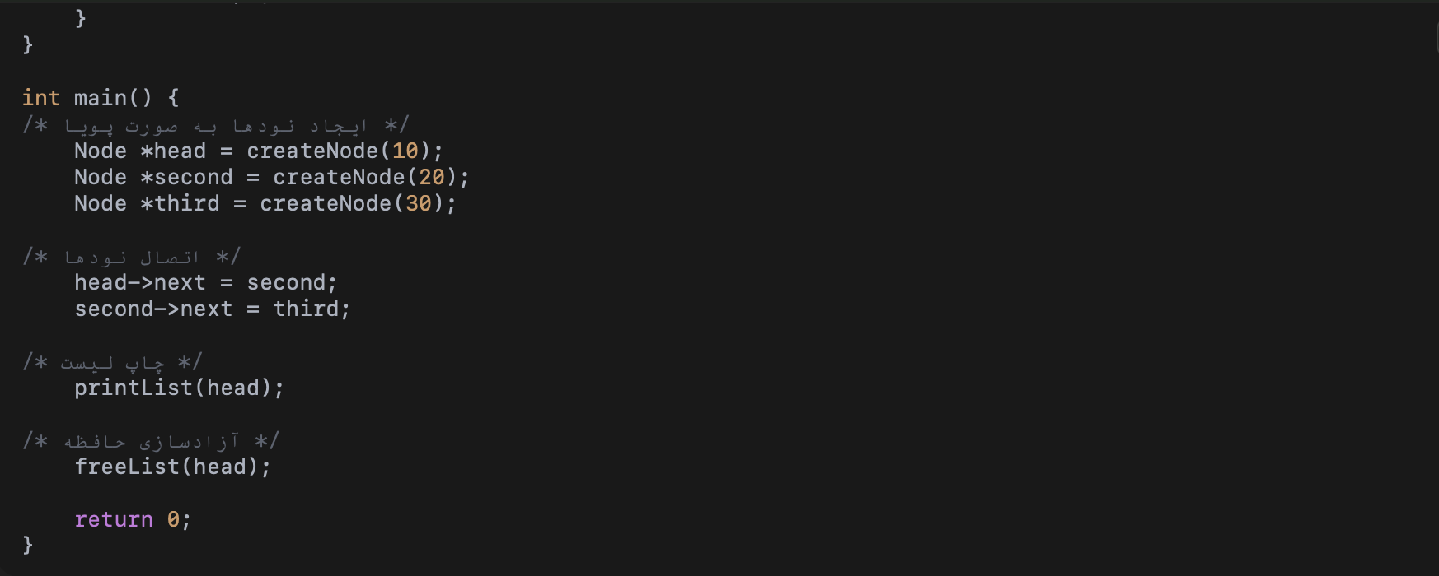
37
55
Home
About
Resources

Slide 42
38
55
Home
About
Resources
کاربرد های پیشرفته و حرفه ای ساختار ها
اصن چرا کاربرد ها مهمن؟
ورود به سطح حرفه ای
استفاده واقعی از ساختار ها
بررسی حافظه و سیستم

Slide 43
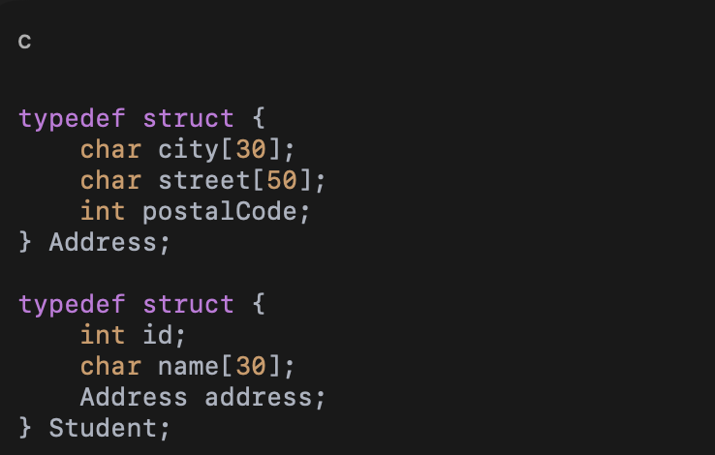
39
55
Home
About
Resources
ساختار های تو در تو (Nested Structures)
Structure داخل Structure
مدلسازی داده های چند لایه

Slide 44
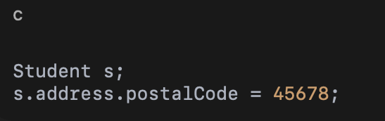
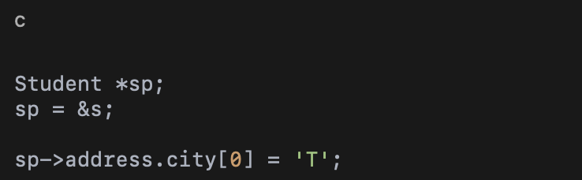
40
55
Home
About
Resources
دسترسی به اعضای Nested Structures
دسترسی زنجیره ای
خوانا و منطقی
این خط یعنی « برو داخل Student ، بعد Address ، بعد postalCode
Pointer با Nested Structures
ترکیب Pointer و Nested و پرکاربرد در پروژه های واقعی

Slide 45
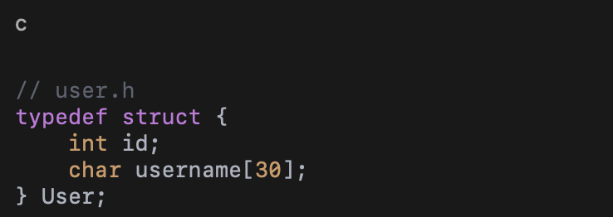
41
55
Home
About
Resources
استفاده از ساختار در پروژه های بزرگ
جداسازی کد
نگهداری آسان
توسعه پذیری

Slide 46
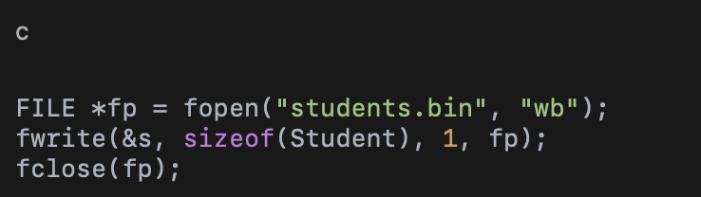
42
55
Home
About
Resources
ارتباط Structure با فایل ها
ساختار ، بهترین گزینه برای ذخیره داده ها در فایل ها
بازیابی داده ها => مثل یک دیتابیس ساده
نوشتن Structure در فایل باینری
این دیتا مستقیما به حافظه دیسک میره .

Slide 47
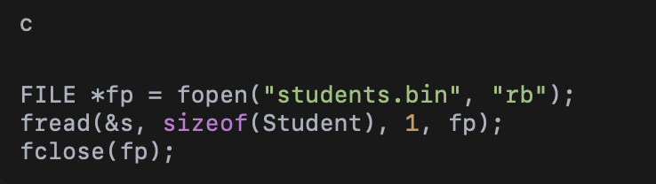
43
55
Home
About
Resources
خواندن Structure از فایل باینری
سریع تر از فایل متنی ، اما وابسته به ساختار حافظه
حافظه Structureدر زبان C
در حافظه :
اعضای Structure پشت سر هم ذخیره میشن
اما ممکنه فضای خالی اضافه بشه
چرا؟
بخاطر Alignment

Slide 48
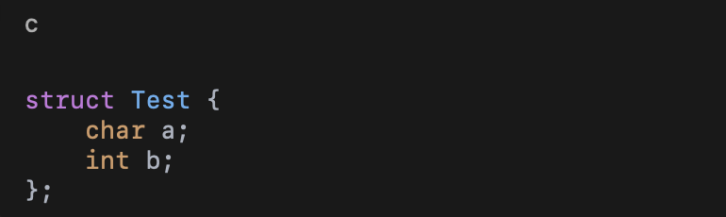
44
55
Home
About
Resources
Alignment چیه؟
هم ترازی داده ها و افزایش سرعت پردازنده
CPU دوست داردداده ها در آدرس های خاص هم تراز یا همون Aligned باشن
برای همی کامپایلر بین اعضا Padding اضافه می کند.
Padding در Structure
Char = 1 byte
Int = 4 bytes
Structure = 8 bytes
۳ بایت Padding اضافه شده !

Slide 49
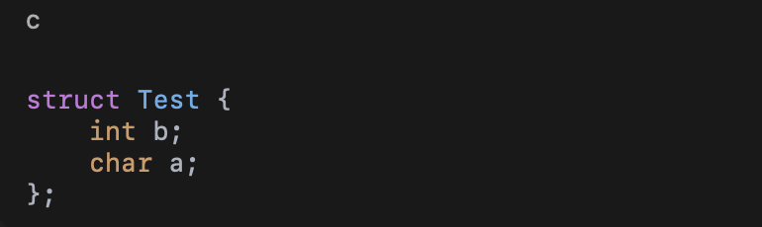
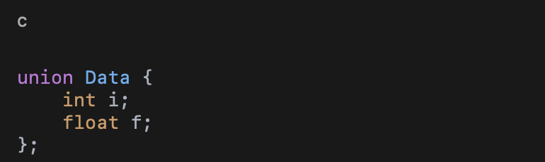
45
55
Home
About
Contact
بهینه سازی Padding
اهمیت ترتیب اعضا و کاهش سرعت حافظه
تفاوت Struct با Union
Struct => حافظه جدا
Union => حافظه مشترک
اندازه union = اندازه بزرگترین عضو

Slide 50
46
55
Home
About
Resources
کاربرد union
صرفه جویی حافظه --- استفاده بیشتر در سیستم های سطح پایین
در Embedded systems ، درایور ها ،و پروتکل ها union بسیار مهم است
کاربرد Structure در سیستم های واقعی
در سیستم عامل ها ، شبکه و مدیریت فایل و ... کاربرد دارند
یه جورایی همه چیز در C با Structure ساخته شده

Slide 51
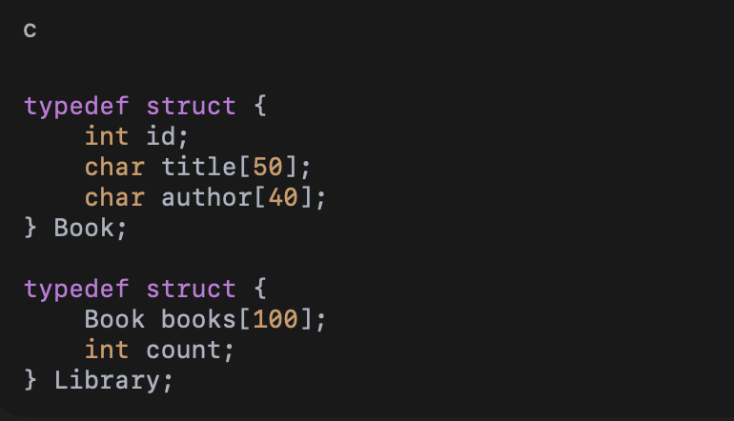
47
55
Home
About
Resources
پروژه نهایی : سیستم مدیریت کتابخانه
طراحی واقعی --- ساختار تو در تو --- آرایه و مدیریت داده

Slide 52
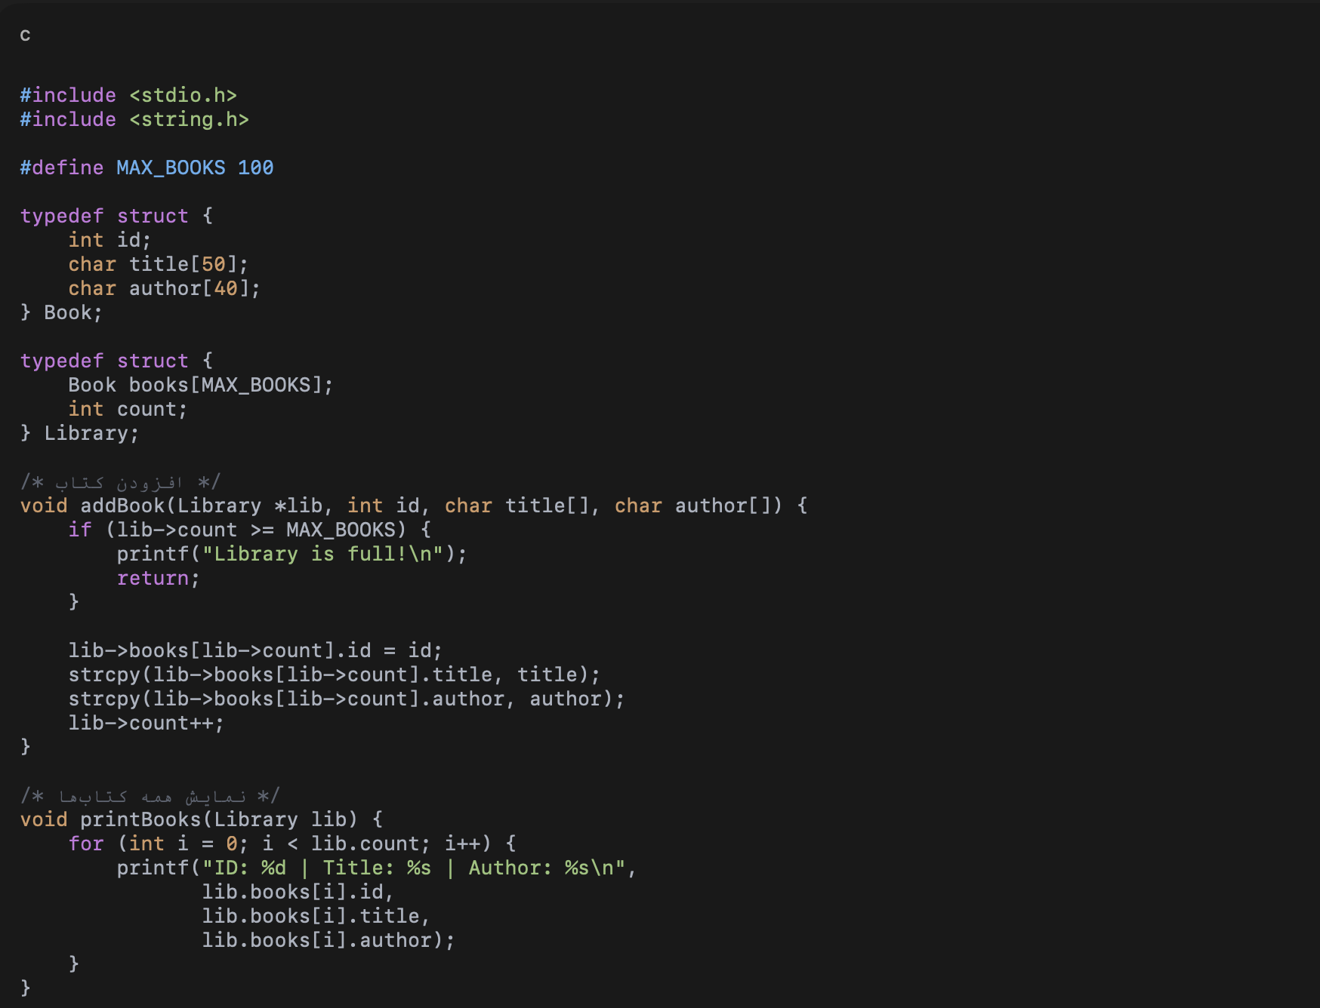
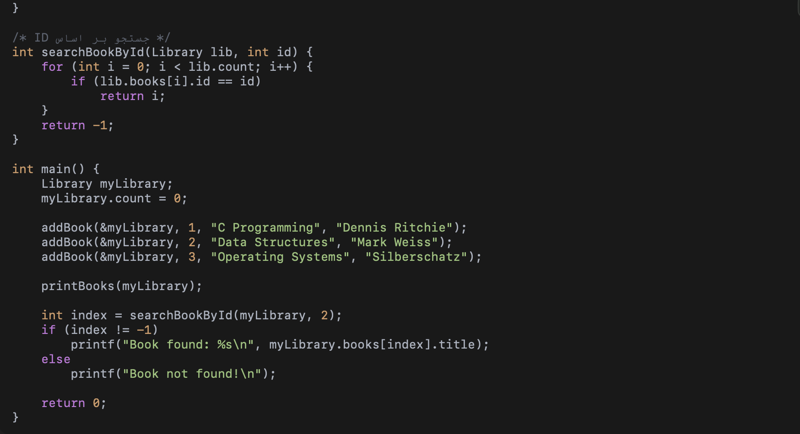
تحلیل پروژه کتابخانه
48
55
Home
About
Resources
Library یک مجموعه از Bookهاست
count تعداد کتاب ها رو نگه میداره .
پایه یک سیستم واقعی هست .

Slide 53
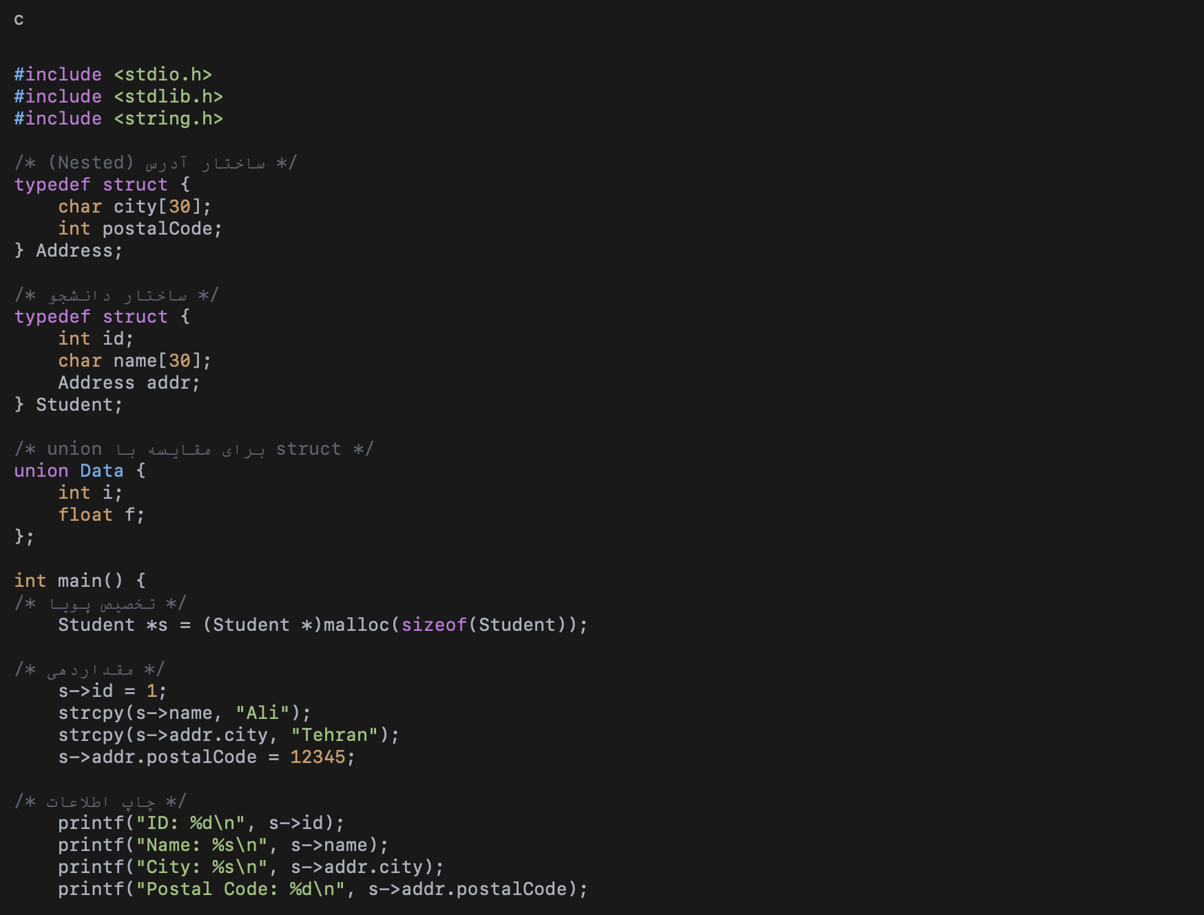
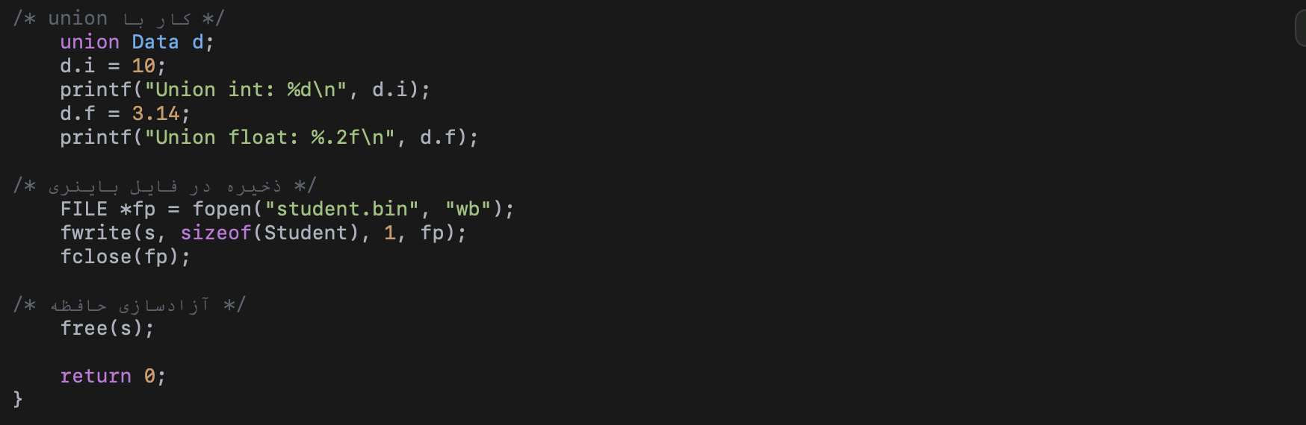
49
55
جمع بندی بخش پنجم
Home
About
Resources

Slide 54
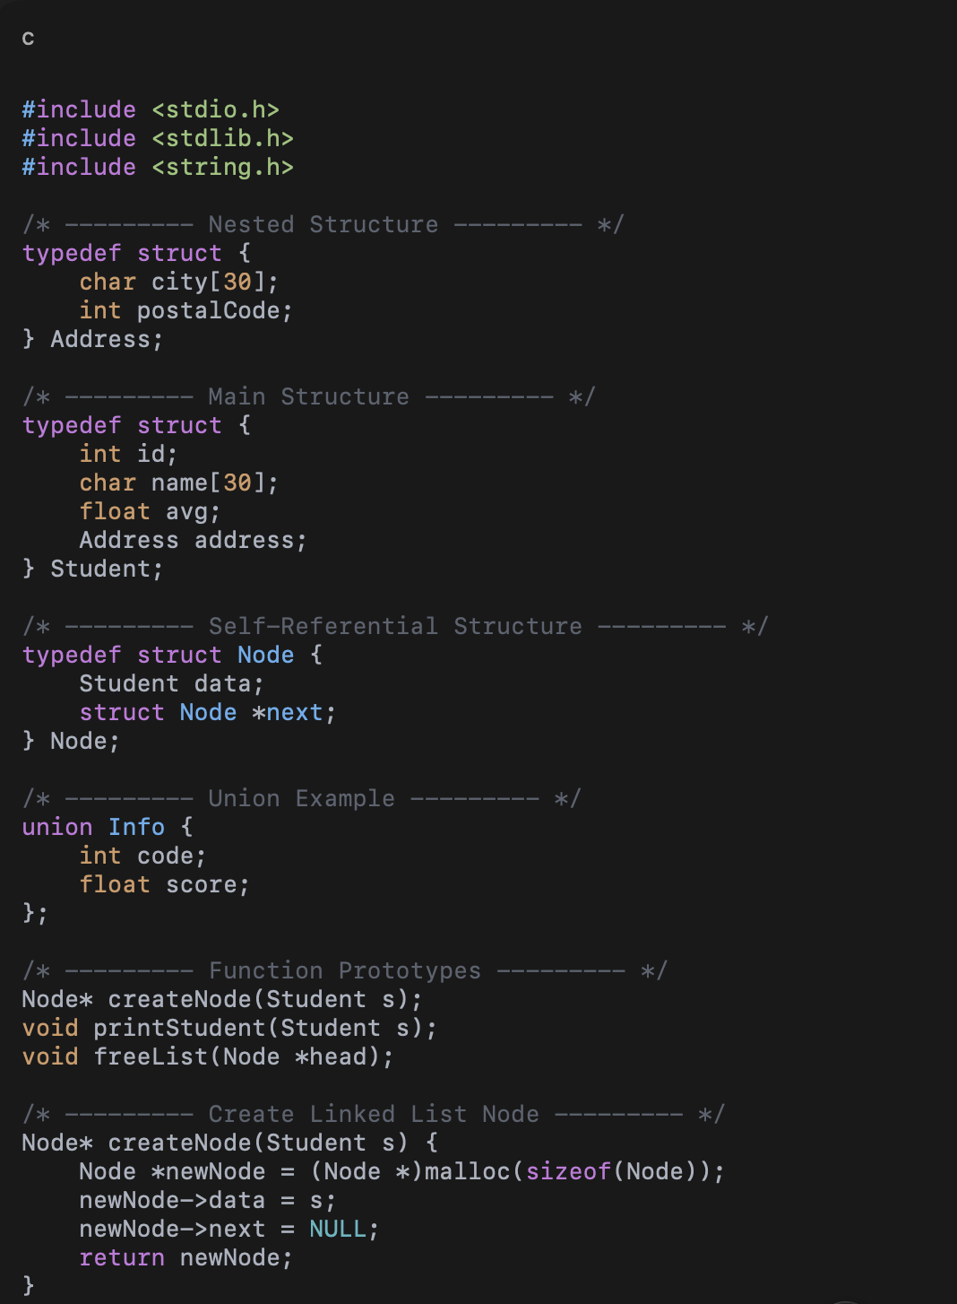
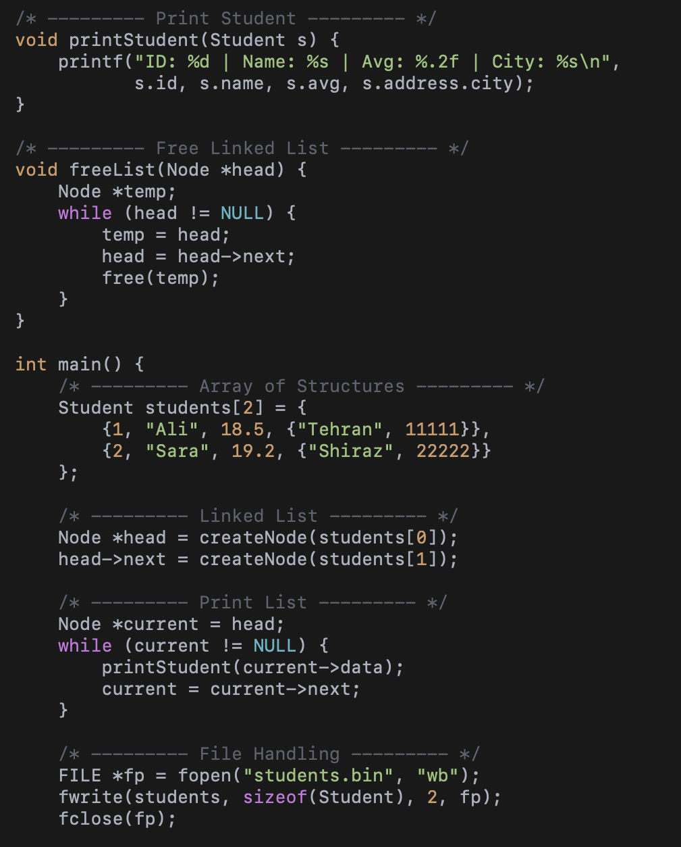

جمع بندی کل
50
55
Home
About
Resources

Slide 55
تمرین ها :
51
55
Home
About
Resources
در یک برنامه شبکه‌ای، لازم است پیامی ارسال شود که در هر لحظه فقط یکی از انواع داده زیر را در خود نگه می‌دارد:
عدد صحیح
عدد اعشاری
یک کاراکتر
برنامه‌ای طراحی کنید که بتواند این پیام را ذخیره کرده، مقداردهی کند و مقدار آن را نمایش دهد، به‌گونه‌ای که مصرف حافظه بهینه باشد.
در یک برنامه مدیریت کتابخانه، اطلاعات کتاب‌ها شامل عنوان، نویسنده، سال انتشار و شماره شناسایی ذخیره می‌شود.
این اطلاعات باید در یک فایل ذخیره شوند تا پس از بسته شدن برنامه، در اجرای بعدی دوباره قابل استفاده باشند.
برنامه‌ای بنویسید که:
اطلاعات کتاب‌ها را با استفاده از Structure ذخیره کند
داده‌ها را در فایل باینری بنویسد
در اجرای بعدی، اطلاعات را از فایل خوانده و نمایش دهد
می‌خواهید یک برنامه برای مدیریت اطلاعات دانشجویان بنویسید که در آن:
تعداد دانشجویان از قبل مشخص نیست
اطلاعات هر دانشجو شامل شماره دانشجویی، نام و معدل است
امکان اضافه کردن دانشجوی جدید در زمان اجرا وجود دارد
امکان حذف دانشجو از لیست وجود دارد
امکان پیمایش و نمایش کل لیست فراهم است
تمام داده‌ها باید به‌صورت پویا در حافظه ذخیره شوند و پس از پایان برنامه، حافظه به‌درستی آزاد شود.
در یک پروژه سیستمی، قرار است تعداد زیادی رکورد داده در حافظه ذخیره شود و مصرف حافظه اهمیت بسیار بالایی دارد.
شما باید Structureهایی طراحی کنید که شامل چند نوع داده مختلف (کاراکتر، عدد صحیح و عدد کوتاه) هستند.
هدف این است که:
ساختارها کمترین فضای ممکن از حافظه را اشغال کنند
طراحی به شکلی انجام شود که Padding اضافی به حداقل برسد
برنامه‌ای بنویسید که اندازه حافظه Structureها را محاسبه کرده و نمایش دهد.
فرض کنید قرار است یک برنامه به زبان C طراحی کنید که اطلاعات کاربران یک سامانه آموزشی را مدیریت کند.
هر کاربر می‌تواند در چند دوره آموزشی ثبت‌نام کرده باشد و اطلاعات هر دوره باید به‌صورت مجزا نگهداری شود.
تعداد کاربران و تعداد دوره‌های هر کاربر از قبل مشخص نیست و در زمان اجرای برنامه تعیین می‌شود.
برنامه باید به‌گونه‌ای طراحی شود که امکان:
ایجاد کاربران جدید
ذخیره اطلاعات دوره‌های مربوط به هر کاربر
نمایش کامل اطلاعات هر کاربر همراه با دوره‌هایش
را داشته باشد.
(پیاده‌سازی باید مبتنی بر Structure، اشاره‌گر و مدیریت حافظه پویا باشد.)
نمایش پاسخ
نمایش پاسخ
نمایش پاسخ
نمایش پاسخ
نمایش پاسخ
طراحی پیام شبکه ای
ذخیره سازی اطلاعات کتابخانه
مدیریت لیست پویای دانشجویان
بهینه سازی حافظه ساختار ها
سیستم مدیریت کاربران آموزشی

Slide 56







پاسخ تمرین ها :
52
55
Home
About
Resources
نمایش سوال
نمایش سوال
نمایش سوال
نمایش سوال
نمایش سوال
طراحی پیام شبکه ای
Struct vs union
ذخیره سازی اطلاعات کتابخانه
(Structure + File Binary)
مدیریت لیست پویا دانشجویان
(Self-Referential + malloc + free)
بهنیه سازی حافظه
Structure + sizeof
سیستم مدیریت کاربران آموزشی
(Pointer + Nested Structure + malloc)

Slide 57
53
55
Home
About
Resources
و در آخر ...
اگر آرایه ها بدن C هستند ،
Structure ها مغز آن هستند .

Slide 58



54
55
Home
About
Resources
Resources
greeksforgreeks.com
w3schools.com
Online GBD
ChatGPT

Slide 59
55
55
Home
About
Resources
با تشکر از توجه شما
End of Slide

